Slide 1
Унос текста
Текст уносимо користећи тастатуру. Без обзира на то који се програм за рад са текстом користи, текст се уноси на исти начин.
Распоред слова, бројева и знакова на тастатури разликује се од модела до модела.
Тастери неких тастатура немају:
ћириличка слова ђ, ж, љ, њ, ћ, ч, џ, ш;
латиничка слова č, ć, đ, š, ž.
Међутим, то не значи да их није могуће откуцати.
Одабиром српског језика (ћириличког или латиничког писма), тастери добијају нове улоге.

Slide 2
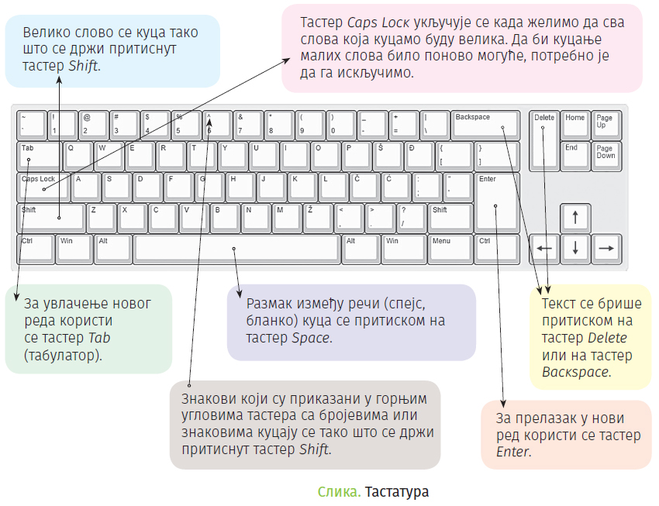

Slide 3
Текст треба да уносиш не обраћајући пажњу на прелазак у нови ред.
Рачунар аутоматски наставља исписивање текста у наредном реду.
Тастер Enter треба притиснути само када желимо да започнемо нови пасус или када нам је нови ред потребан због управног говора или уметања слике.

Slide 4
Дигитална писменост
Дигитално писмена особа, поред тога што примењује граматичка правила, има и друга знања која важе у дигиталном свету.

Slide 5
после знакова интерпункције (запете, тачке, узвичника, упитника, тачке запете...) увек куца један размак (спејс, бланко);
Рачунар сматра да је црвено обојени текст ЈЕДНА реч.
Куцањем размака након знака ! указујеш рачунару да су у питању две речи.

Slide 6
испред и иза заграде куца размак – први знак (слово, број или било који други знак) у загради приљубљен је уз отворену заграду, а последњи знак уз затворену заграду; испред и иза наводника куца размак – први знак оставља приљубљен уз отворене наводнике, а последњи знак уз затворене наводнике;

Slide 7
косу црту пише без размака пре и после ње ако жели да раздвоји две речи; косу црту пише са размаком пре и после ње ако жели да раздвоји две фразе које се састоје од више речи;

Slide 8
цртицу пише без размака пре и после ње када жели да напише полусложенице које садрже две речи или слово и реч (x - зраци, угљен-диоксид); цртицу пише са размаком пре и после ње када жели да напише полусложенице које садрже више речи (двадесет два - двадесет три).
Означи текст који је откуцан у складу са правилима дигиталног правописа.
У српском језику постоји 11 врста речи. Пет променљивих и шест непроменљивих.
У српском језику постоји десет врста речи.Пет променљивих и шест непроменљивих.

Slide 9
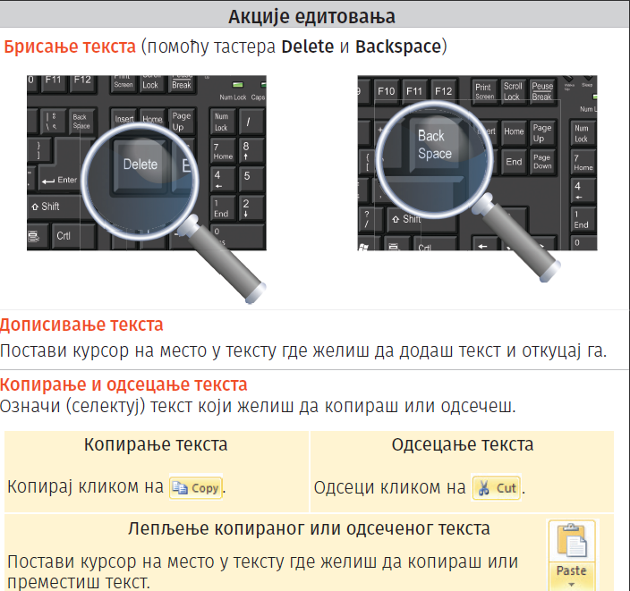
Најважније акције едитовања су:

Slide 10
